Slide 2
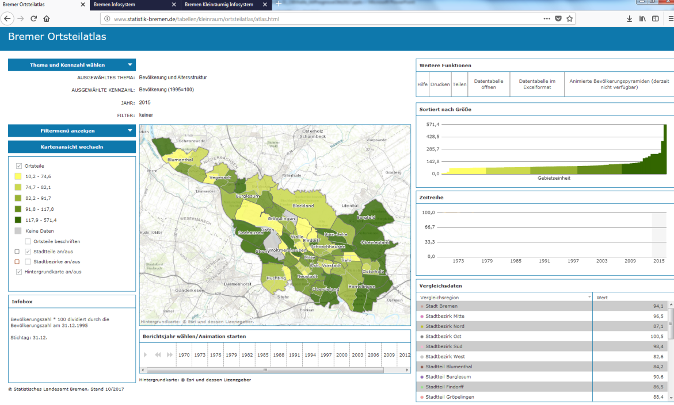
Statistisches Landesamt
statistik.bremen.de → Datenangebote
  Bremen Infosystem
  Bremen Kleinräumig Infosystem
  Bremer Ortsteilatlas

Slide 3
Bevölkerung 1970-2025
Stadt Bremen & Stadtbezirke
Borgfeld
Nord
West
Ost
Süd
Mitte

Slide 4
Bevölkerungsvorausberechnung Stand Mai/Okt. 2017
Bevölkerungsgleichung (alters- und geschlechtsspezifisch)
Bevölkerung (t+1) = Bevölkerung (t)
+ Geburten
- Sterbefälle
+ Zuzüge
- Wegzüge
Ausgangsbevölkerung 31.12.2015 (amtliche Statistik)
  Kleinräumige Anpassung: Eckzahlen amtliche Statistik, kleinräumige Verteilung wie Einwohnermelderegister (31.12.2016 und 30.09.2017)

Slide 5
Bevölkerungsvorausberechnung
Annahmen
Stützzeitraum 2011-2015 (kleinräumige Verteilung 2012-2016), ggf. Dynamisierung
→ Fortschreibung der jüngsten Trends
Wenn-dann-Berechnung
  Wenn sich die Bevölkerungskomponenten wie in der Vergangenheit entwickeln, dann wird die Bevölkerung sich wie folgt entwickeln.

Slide 6
Altersstruktur 31.12.2015
Stadt Bremen
Borgfeld
F
M
F
M

Slide 7
Bevölkerungsvorausberechnung
Bevölkerungsgleichung (alters- und geschlechtsspezifisch)
Bevölkerung (t+1) = Bevölkerung (t)
+ Geburten
- Sterbefälle
+ Zuzüge
- Wegzüge

Slide 8
Bevölkerungsentwicklung: Geburten & Sterbefälle
Alternde Bevölkerung
Sterbefälle > Geburten

Slide 9
Bevölkerungsvorausberechnung
Bevölkerungsgleichung (alters- und geschlechtsspezifisch)
Bevölkerung (t+1) = Bevölkerung (t)
+ Geburten
- Sterbefälle
+ Zuzüge
- Wegzüge
+ Umzüge

Slide 10
Beispiel Altersprofil: Zuzüge aus dem Bundesgebiet nach HB
Frauen
Männer

Slide 11
Bevölkerungsentwicklung: Wanderungen & Umzüge
Zuzüge inkl. Umzüge
Zuzüge aus D & Ausland
Notes:
351 Borgfeld: insgesamt 241 Personen in Neubauprojekten (Weingartstraße, Rethfeldstraße, Warfer Landstraße)
Keine ÜWH

Slide 12
Bevölkerungsentwicklung: Wanderungen & Umzüge
Fortzüge nach D & Ausland
Fortzüge inkl. Umzüge
Notes:
351 Borgfeld: insgesamt 241 Personen in Neubauprojekten (Weingartstraße, Rethfeldstraße, Warfer Landstraße)
Keine ÜWH

Slide 13
Bevölkerungsentwicklung: Wanderungen & Umzüge
Zuzüge
Wanderungs-
saldo
Fortzüge
Notes:
351 Borgfeld: insgesamt 241 Personen in Neubauprojekten (Weingartstraße, Rethfeldstraße, Warfer Landstraße)
Keine ÜWH

Slide 14
Bevölkerungsvorausberechnung
Bevölkerungsgleichung (alters- und geschlechtsspezifisch)
Bevölkerung (t+1) = Bevölkerung (t)
+ Geburten
- Sterbefälle
+ Zuzüge
- Wegzüge

Slide 15
Bevölkerungsentwicklung 2016-2025 (in %)
Notes:
Konkrete Zahlen Walle: Prognose und bisherige Entwicklung

Slide 16
Bevölkerungsentwicklung 2016-2025 (in %)

Slide 17
Kontakt:
Eva Kibele
Statistisches Landesamt Bremen
Eva.Kibele@statistik.bremen.de
0421/361 2811
Zentraler Auskunftsdienst
info@statistik.bremen.de
0421/361 6070
www.statistik.bremen.de

Slide 18
Bevölkerungsvorausberechnung
Bevölkerung am 31.12.2035 nach verschiedenen Varianten
 | Land Bremen | Bremen
Aktuelle Bevölkerungsvorausberechnung | 705.471 | 583.040
Variante 2: TFR niedriger (wie 2015) | 701.294 | 579.571
Variante 3: Zuwanderung niedriger (Stützzeitraum 2009—2013) | 684.572 | 569.620
Variante 4: Zuwanderung niedriger, TFR niedriger (Stützzeitraum 2009—2013; TFR wie 2015) | 680.485 | 566.219

Slide 19
Annahmensetzung: Geburtenverhalten
Zusammengefasste Geburtenziffer
TFR: Total Fertility Rate
̴ durchschnittliche Kinderzahl pro Frau
Bremerhaven: 1.90
Bremerhaven
Bremen: 1.53
Bremen

Slide 20
Annahmensetzung: Geburtenverhalten OT Bremen
Typisierung der OT nach Geburtenverhalten
Höhe der TFR & mittleres Alter bei Geburt
Typ 2: TFR 1,7
Ø-Alter 29,3
Typ 1: TFR 1,9
Ø-Alter 28,4
Typ 5: TFR 1,3
Ø-Alter 33,1
Typ 4: TFR 1,2
Ø-Alter 31,7
Typ 3: TFR 1,4
Ø-Alter 30,3

Slide 21
Annahmensetzung: Geburtenverhalten OT Bremen
Typisierung der OT nach Geburtenverhalten
Typ 1: TFR 1,9
Ø-Alter 28,4
Typ 5: TFR 1,3
Ø-Alter 33,1
Typ 3: TFR 1,4
Ø-Alter 30,3
Typ 2: TFR 1,7
Ø-Alter 29,3
Typ 4: TFR 1,2
Ø-Alter 31,7

Slide 22
Annahmensetzung: Sterblichkeit
Lebenserwartung bei Geburt
+3.1 Jahre
Bremen
+3.6 Jahre
Frauen
Bremerhaven
Männer

Slide 23
Annahmensetzung: Sterblichkeit OT Bremen
Typisierung der OT/ST nach Lebenserwartung bei Geburt
Männer
Frauen
Typ 1
Typ 2
Typ 3

Slide 24
Annahmensetzung: Sterblichkeit OT Bremen
Typisierung der OT/ST nach Lebenserwartung bei Geburt

Slide 25
Annahmensetzung: Wanderungen
Zu- und Abwanderung
Zuzüge
Wegzüge
Wegzüge Inland
Zuzüge Inland
Zuzüge Ausland
Wegzüge Ausland

Slide 26
Annahmensetzung: Neubau
Einzug von Personen in Neubauwohnungen im Zeitraum 2017-2025
Notes:
351 Borgfeld: insgesamt 241 Personen in Neubauprojekten (Weingartstraße, Rethfeldstraße, Warfer Landstraße)

